Slide 1
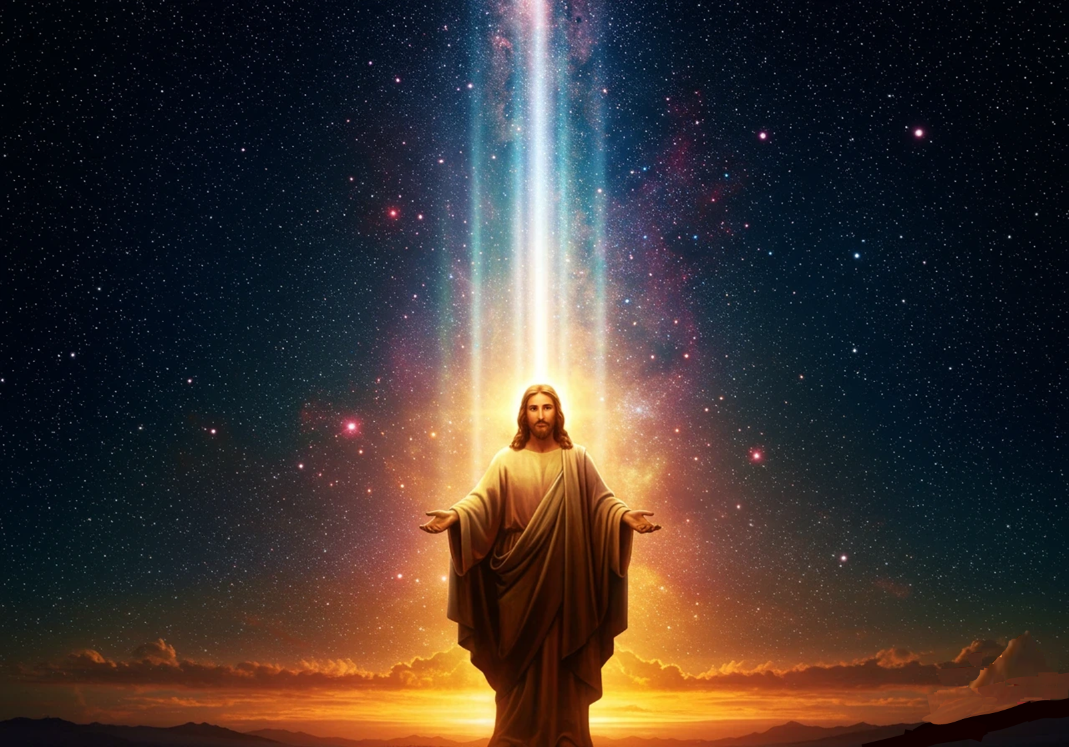
Salvador 333553
– das Wieder-Erwachen der Christianisierung

Slide 2
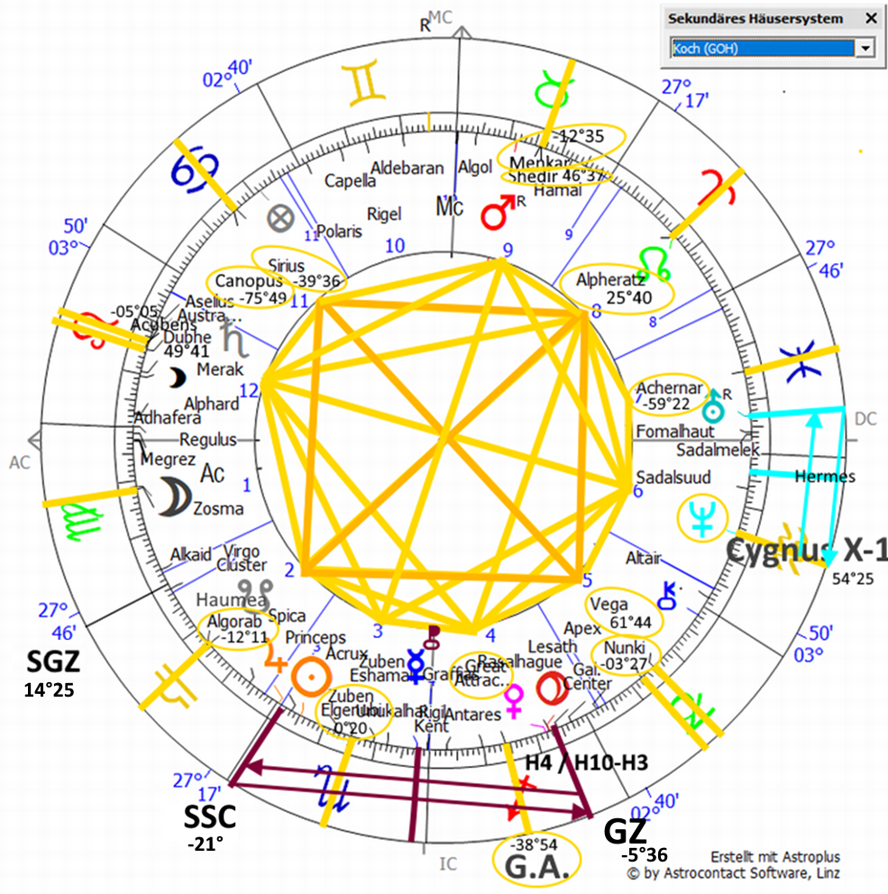
Salvador 333553, EH 28.10.2005, 08:46 UT, Mount Lemmon
Hungaria-Asteroid 2,58 Jahre / Inklination 19,8° / Exzentrizität 0,06 / 1,78 – 2,0 AE (erreicht fast Mars)
Named after: Salvador Martinez III (b. 1990) is an American engineer. He is the lead Astromaterials
Curation Engineer at NASA Johnson Space Center. Salvador led the design,
manufacturing, testing and implementation of the curation hardware used to disassemble
the Touch-and-Go Sample Acquisition Mechanism and extract the Bennu sample.

Slide 3
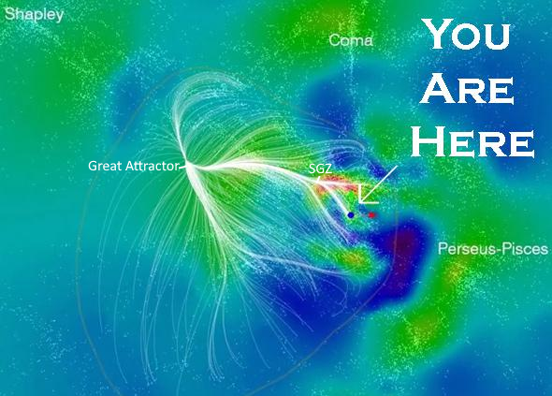
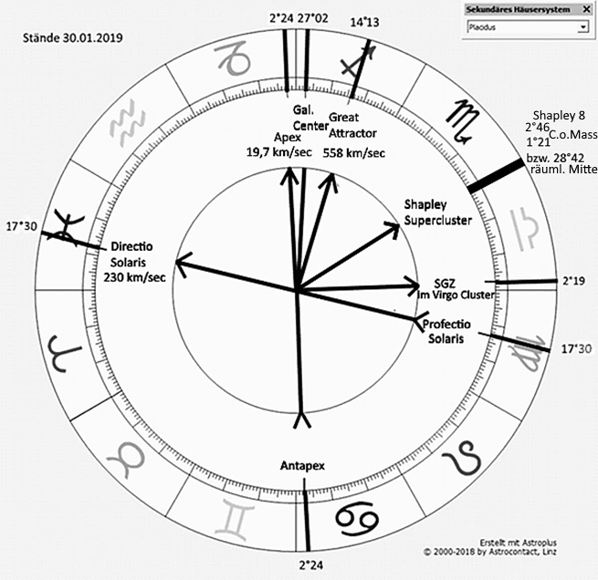
Galaktische Faktoren

Slide 4
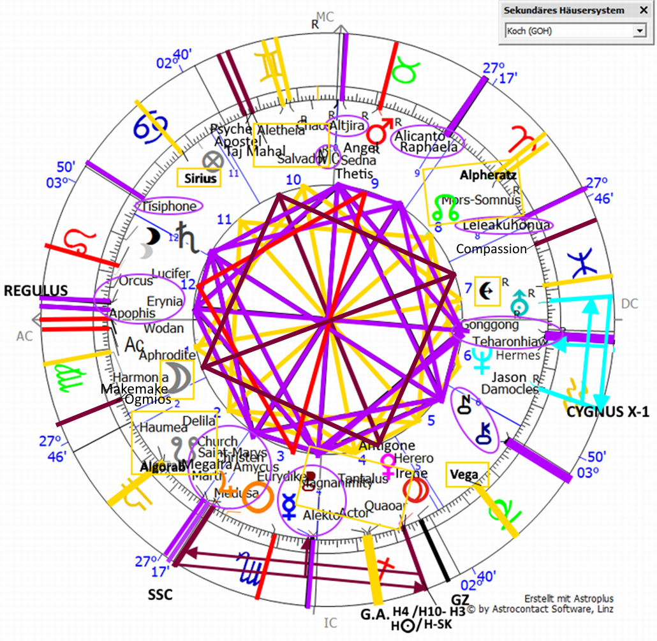
Salvador 333553, EH 28.10.2005, 08:46 UT, Mount Lemmon, AZ

Slide 5
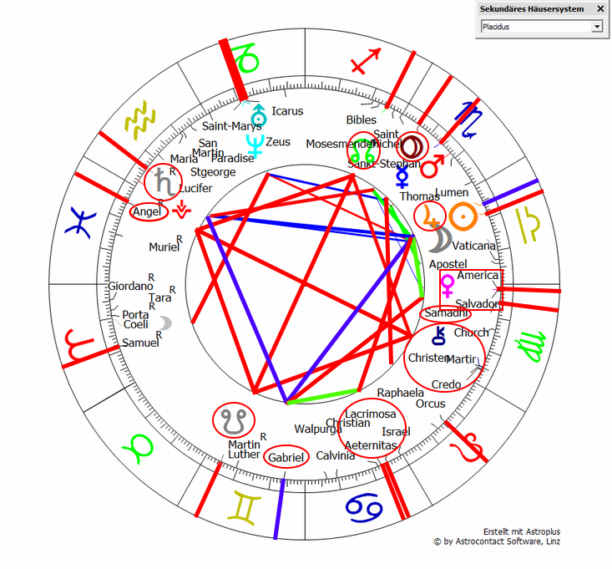
Charlie Kirk 14.10.1993, o.Z. auf 12 h gest. Arlington Heights IL

Slide 6
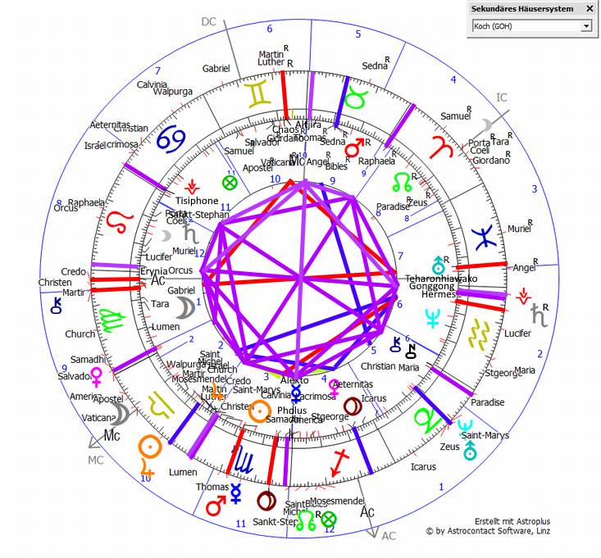
Salvador 333553, EH 28.10.2005, 08:46 UT, Mount Lemmon, AZ (innen) - Charlie Kirk 14.10.1993, o.Z. auf 12 h gest. Arlington Heights, IL (außen)

Slide 7
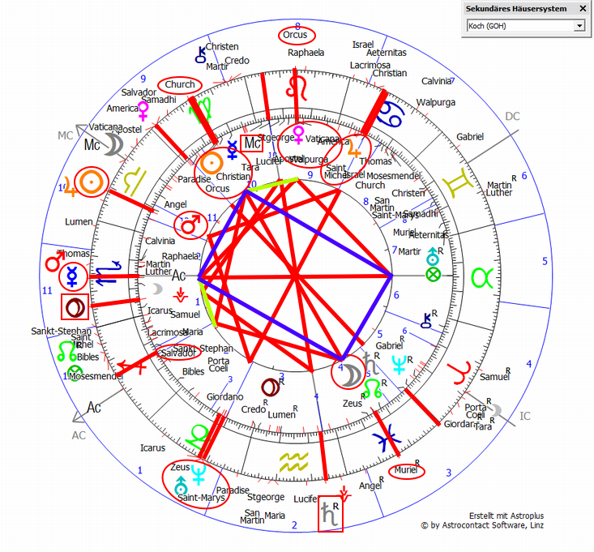
MoFi 07.09.2025, 18:09 UT, Orem, UT (innen) - Charlie Kirk 14.10.1993, o.Z. auf 12 h gest. Arlington Heights IL (außen) MoFis betreffen typischerweise Frauen, Familien bzw. Bevölkerungen.
Die tödlich gottspielerhaft richtende, strafende MoFi auf Orcus-Justitia-Christian Opp. Zeus auf Kirks Church Opp. Muriel T-Qua. Salvador auf den soghaften Großen Attraktor laufen auf Kirks Merkurauf dem MoFi-AC Qua. sein Orcus in Konj. zur MoFi Venus-Walpurga-Vaticana Opp. Fanatica hinaus. Kirks Saturn Konj. MoFi-IC Qua. sein Pluto.
Kirks Chart wird zum überschattenden Hauptphänomen (Merkur-Orcus = der ermordete Redner, Saturn-Pluto = der Tod, die Hinrichtung vor dem Kollektiv) vor Ort.
Mars Qua. Jupiter-Alekto-Saint Michel treffen seine Sonne Quadratur zu Uranus-Neptun-Zeus-Saint-Marys
Der Fische-Saturn der MoFi in Opp. zu seiner Venus-America-Salvador Konj. noch im T-Qua. zum GZ-Bibles konfrontierte mit dem Tod bzw. manifestierte dieses amerikanische Erlöser-Stellium für die Welt.
Bibles der MoFi auf dem GZ zeigte den Boom der Bibelverkäufe, des Bibellesens seitdem (ein weiteres Indiz, dass die inzwischen getauschte Namensgebung dieses Asteroiden Nr. 28795 die Ursprungs-namensgebung und das passende EH mit der bibeltypischen uralten Schütze-AC-Herrscher Jupiter Konj. Sedna-Credo-Saturn 15°-18° Stier nicht löscht. Bibles Konj. Martir-Aeternitas-Lacrimosa steht darin passend neutestamentarisch vs. alttestamentarisch auf dem Shapley Supercluster T-Qua. Südknoten-Mond letzter Grad Steinbock Opp. Krebs-Nordknoten)

Slide 8
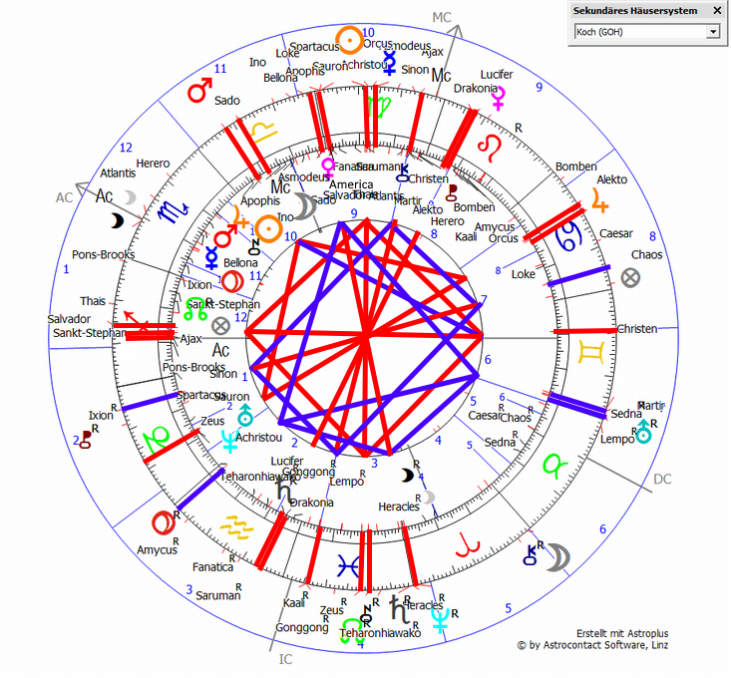
Charlie Kirk 14.10.1993, o.Z. auf 12 h gest. Arlington Heights IL (innen) - Attentat 10.09.2025, 12:23 MDT, Orem, UT (außen)

Slide 9
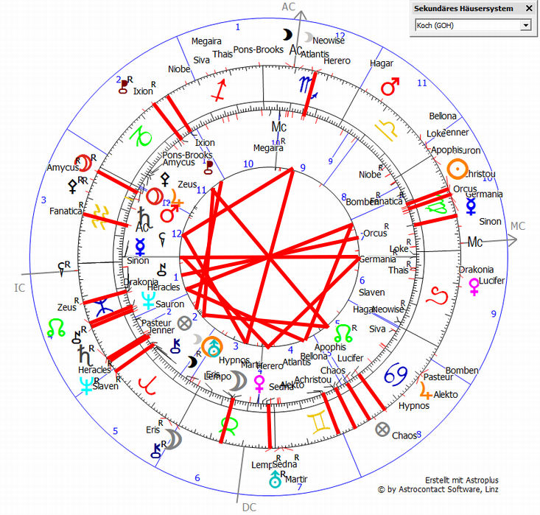
Komet C/2020 F3 NEOWISE 27.03.2020, 17:07 UT, Canberra, AUS Bodenstation (innen) - Kirk-Attentat 10.09.2025, 12:23 MDT, Orem, UT (außen)
Der den Machtumsturz mit den Erdepochenherrschenden vollziehende (und zu zerstörerischen Überkompensationen der Fallenden führende) Komet NEOWISE hat das niederreissende Entscheider- / Kriegs-Steinbockstellium (Amycus-Zeus-Pallas-Jupiter-Pluto) in Washington am DC Opp. Heilungserzengel Raphaela-AC im Quadrat zu Widder-Eris Opp. Waage-Christen, was die offensive, teils heilsame, teils missionierende Verwendung des Christentums für Herrschaftszwecke anzeigt. Der Attentats-Mars triggert Christen exakt.

Slide 10
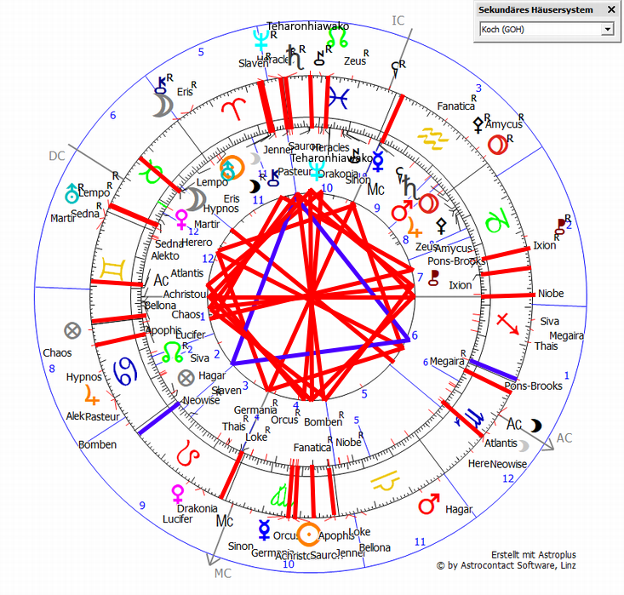
Komet C/2020 F3 NEOWISE 27.03.2020, 17:07 UT, Orem, UT (innen) - Kirk-Attentat 10.09.2025, 12:23 MDT, Orem, UT (außen)

Slide 11
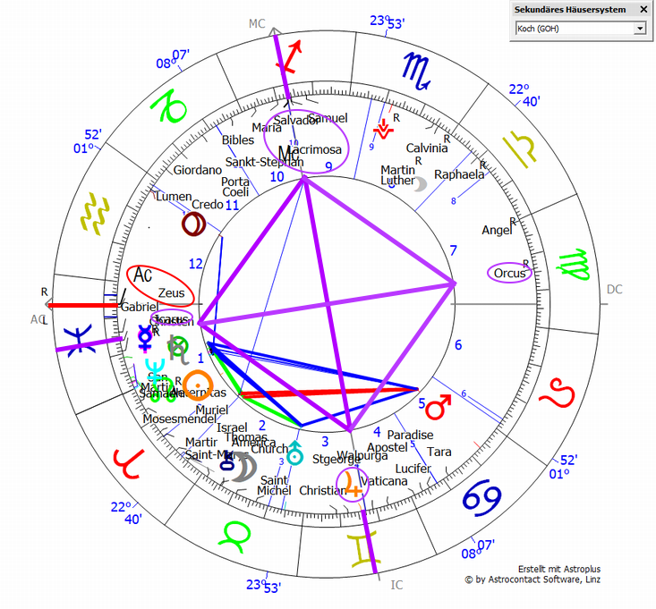
1. Neptuningress 30.03.2025, 11:58 UT, Orem, UT

Slide 12
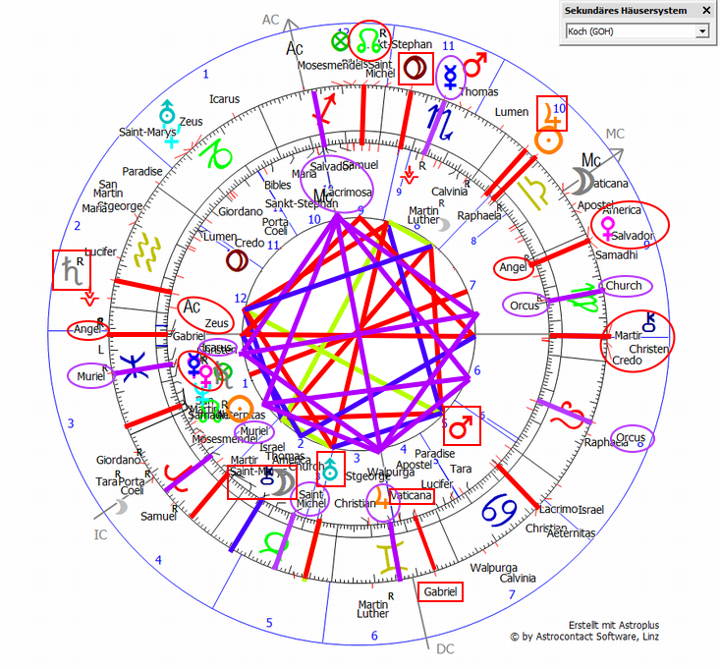
1. Neptuningress 30.03.2025, 11:58 UT, Orem, UT - Charlie Kirk 14.10.1993, o.Z. auf 12 h gest. Arlington Heights IL

Slide 13
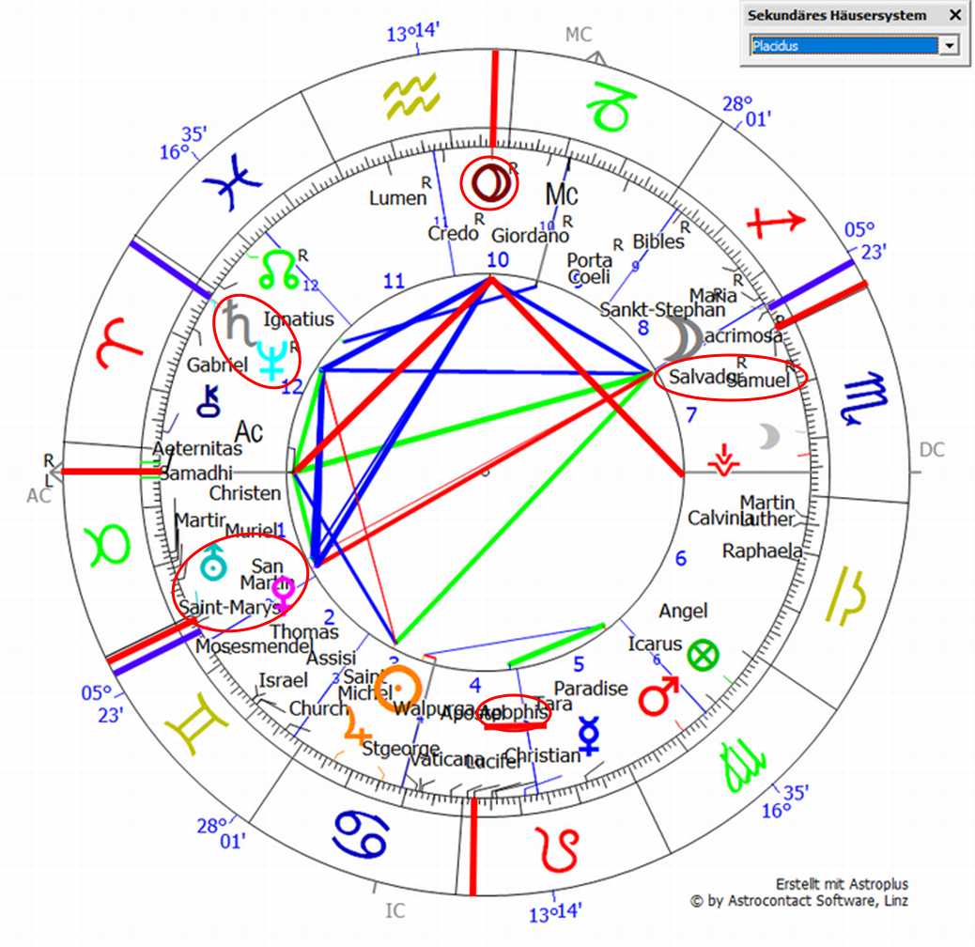
1. Uranus-Ingress 07.07.2025, 07:47 UT, Orem, UT

Slide 14
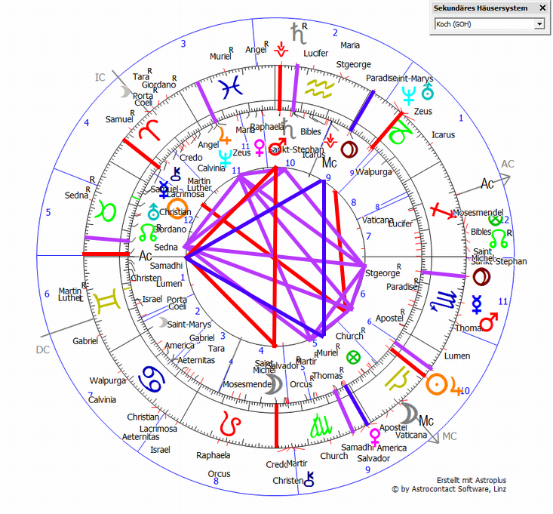
Jupiter-Neptun 12.04.2022, 14:42 UT, Orem, UT (innen) - Charlie Kirk 14.10.1993, o.Z. auf 12 h gest. Arlington Heights IL (außen)

Slide 15
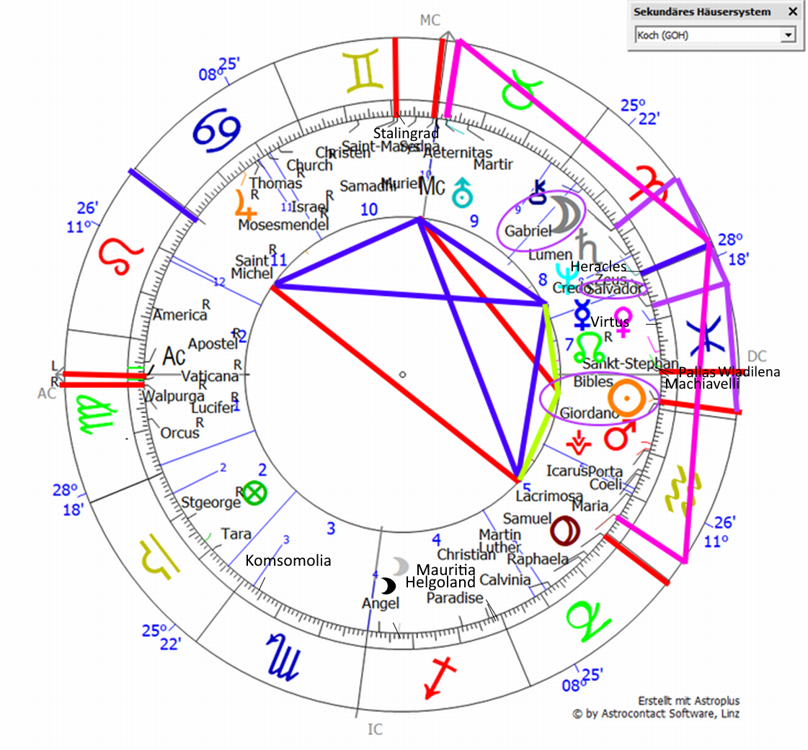
Saturn-Neptun-Konjunktion 20.02.2026, 17:55 UT, Berlin
Entweder kommunistischer (Wladilena-Nordknoten DC, IC-Herrscher Pluto Qua. Komsomolia) machtgetriebener, kriegerischer (Pallas-DC T-Qua. Stalingrad Opp. Int.Lilith, AC-Herrscher Merkur Konj. Nessus-Virtus, Saturn-Heracles-Neptun Qua. Mauritia-Helgoland) luciferischer, profitgetriebener Kadavergehorsam Venus Opp. Lucifer T-Qua. Großer Attraktor
oder aber die eine oder andere Ausprägung des Christentums: Vaticana-AC, Sonne-Bibles-Giordano Qua. Sedna-MC Salvador HS Sonne / Mond, Saint Michel Trigon Saturn-Neptun, letztere im Qua. zu Christian, Sankt-Stephan Nordknoten-DC Qua. Saint-Marys, Mond Konj. Gabriel, Sonne Qua. Angel Christen T-Qua. zur galaktischen Rotationsachse Directio Solaris / Profectio Solars – Orcus, Merkur Qua. Paradise.
Ebenso: die transhumanistische, totalitär überwachende KI: Shannon Qua. Uranus-Aeternitas-Algol, Yannlecun Konj. Sonne Qua. MC-Sedna, Harari-Wiener Qua. Merkur, John von Neumann Konj. Lucifer Opp. Venus, Saturn-Heracles-Neptun Konj. DNA, Orwell Konj. Orcus Qua. Lamettrie

Slide 16
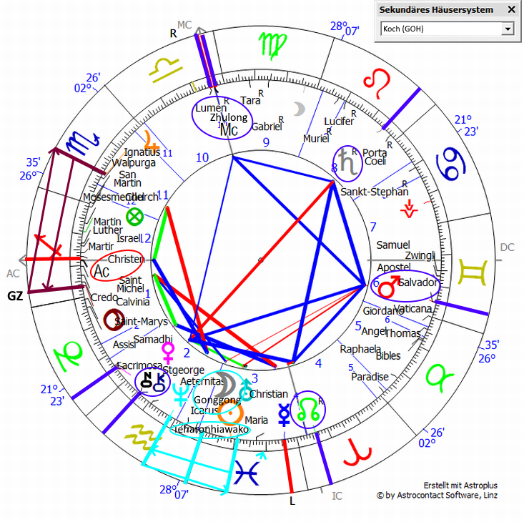
Gabriel 333264, 27.02.2006, 09:07 UT, Catalina, AZ

